Slide 1
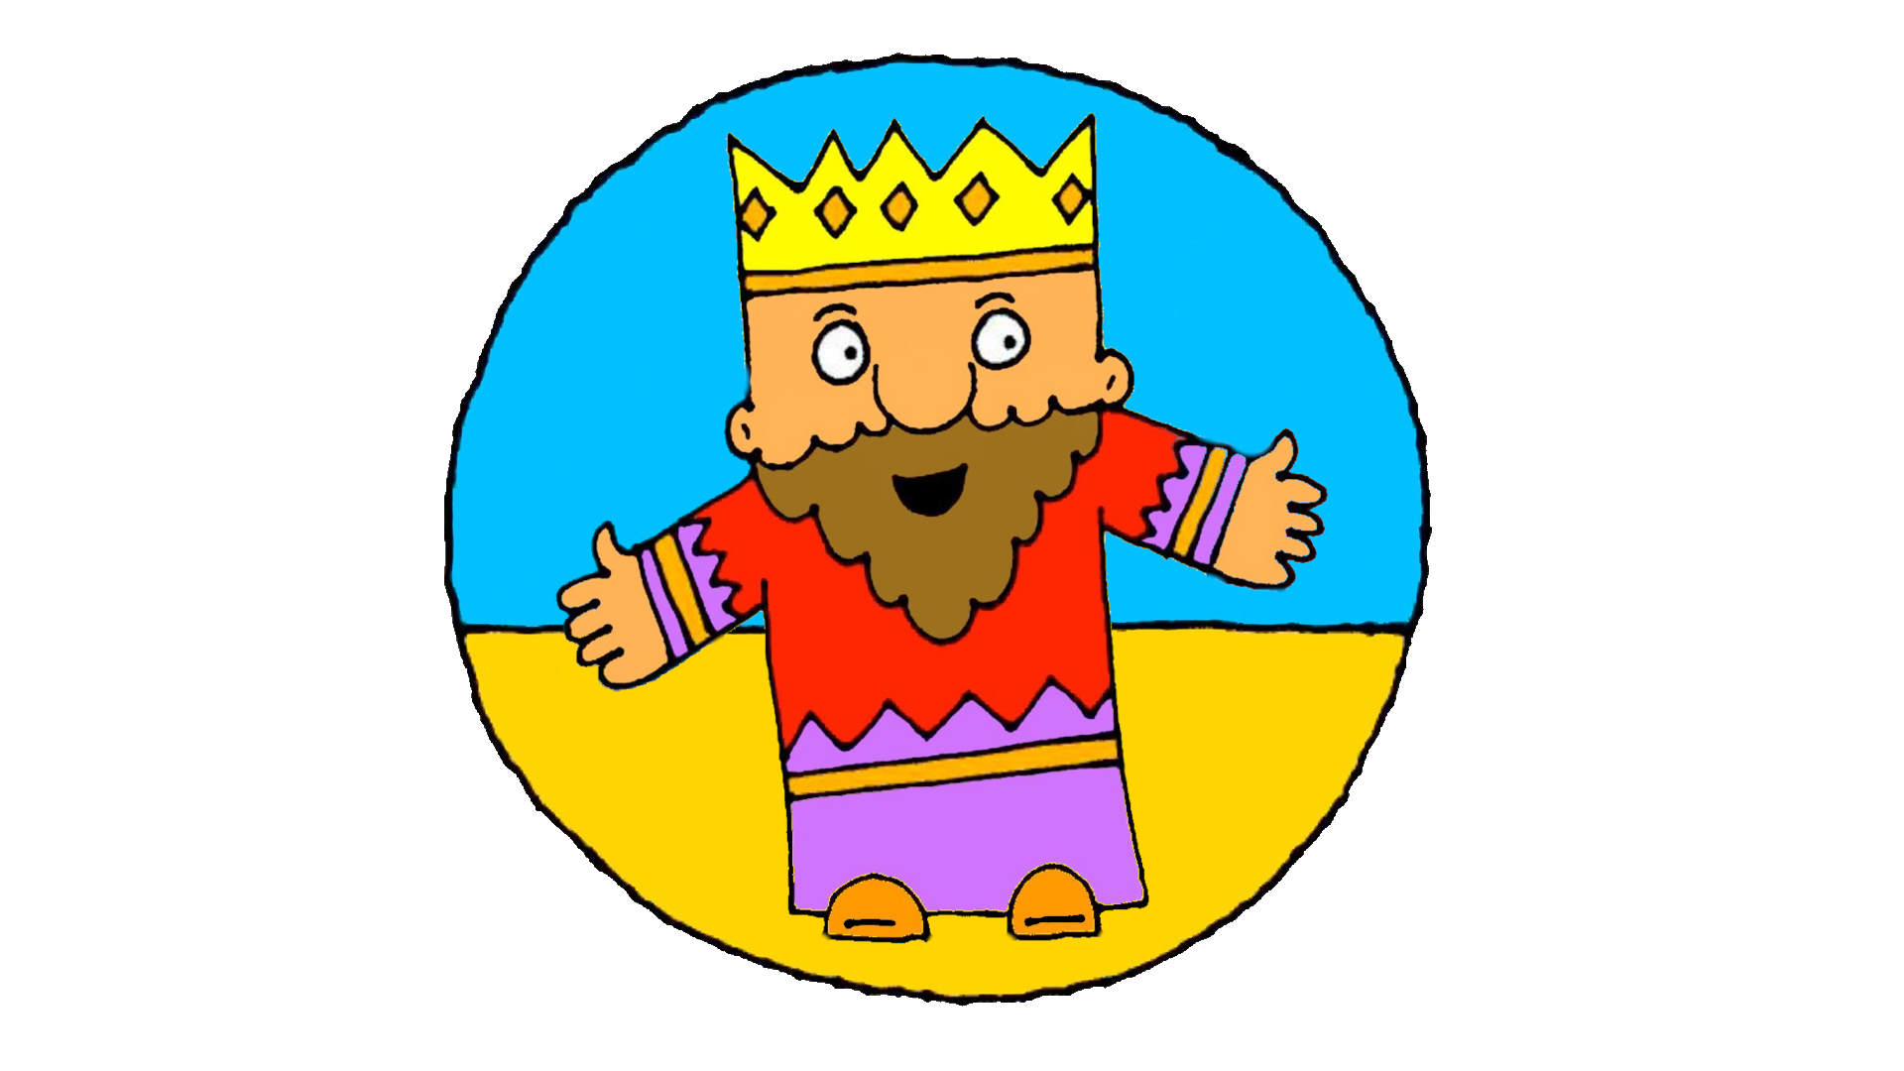
Kong Salomo og Dronningen af Saba – Vi må ikke have andre guder
1 Kong 3,5-28; 10,1-13; 11,4
Notes:
Lad dig inspirere af billederne, og fortæl med dine egne ord.

Slide 2
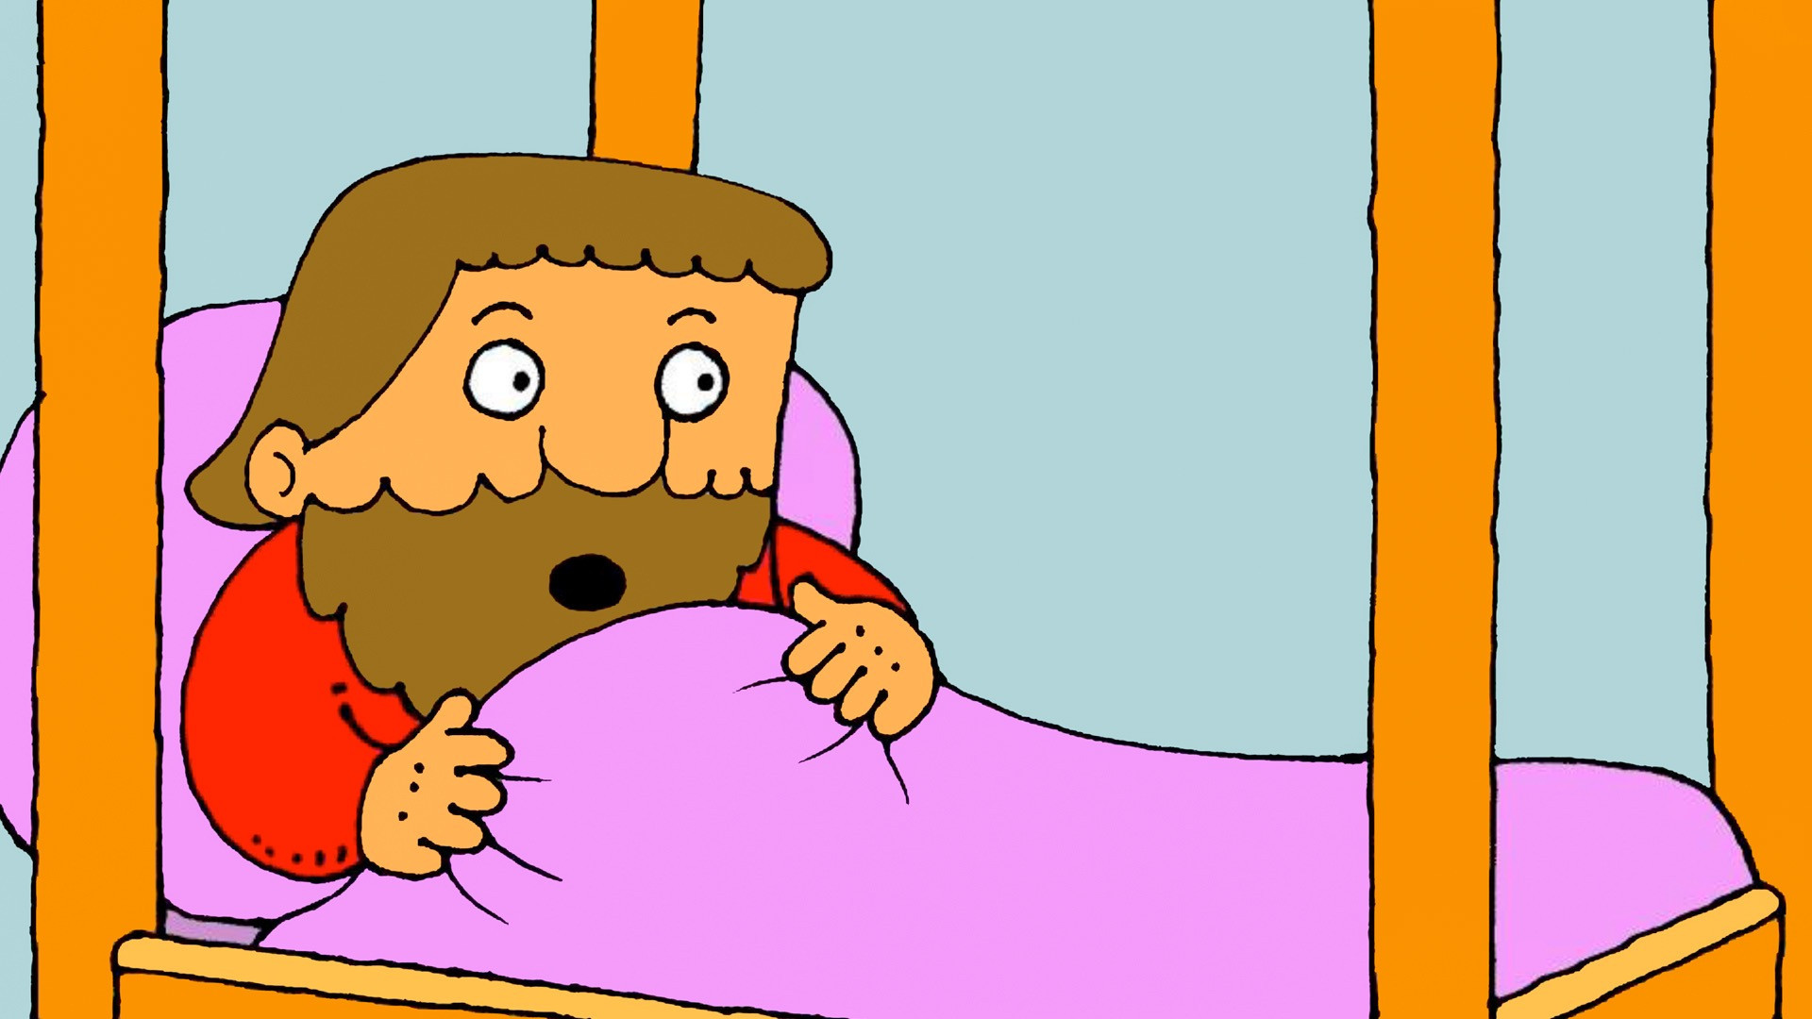
Notes:
En nat, imens kong Salomo lå og sov, viste Gud sig for ham i en drøm og sagde ”Sig, hvad jeg skal give dig”.

Slide 3
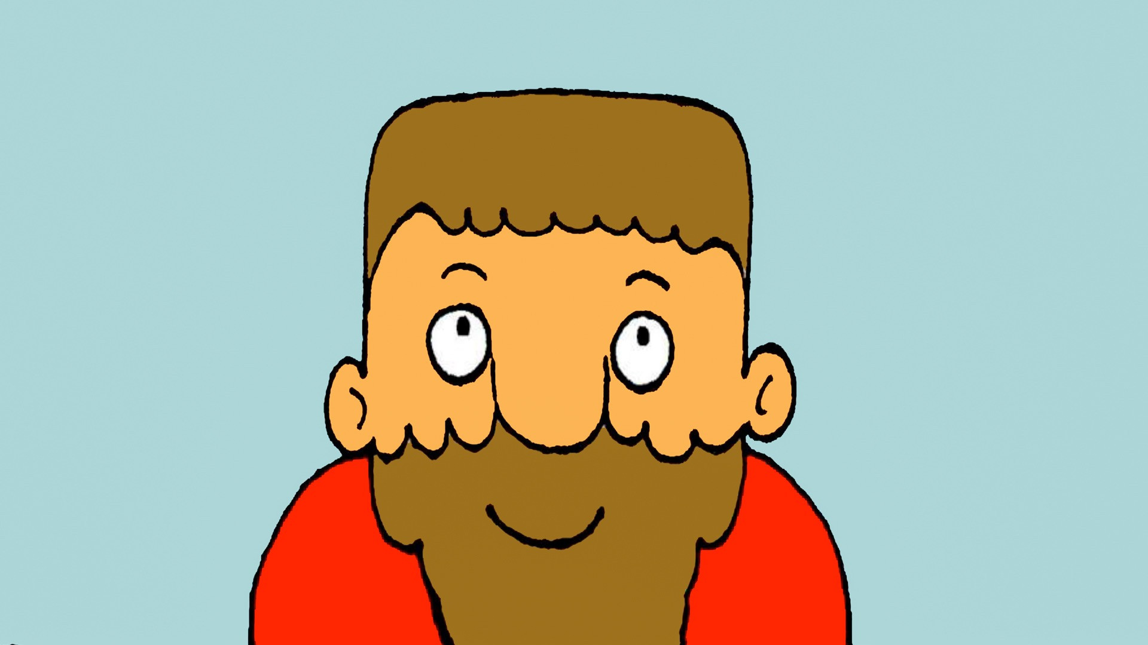
Notes:
Kong Salomo var meget ydmyg i sin tjeneste som konge, og ønskede det, der var bedst for hele folket, og ikke bare ham selv. Derfor bad kong Salomo Gud om at få visdom til at være en god konge, som kan kende godt fra ondt.

Slide 4
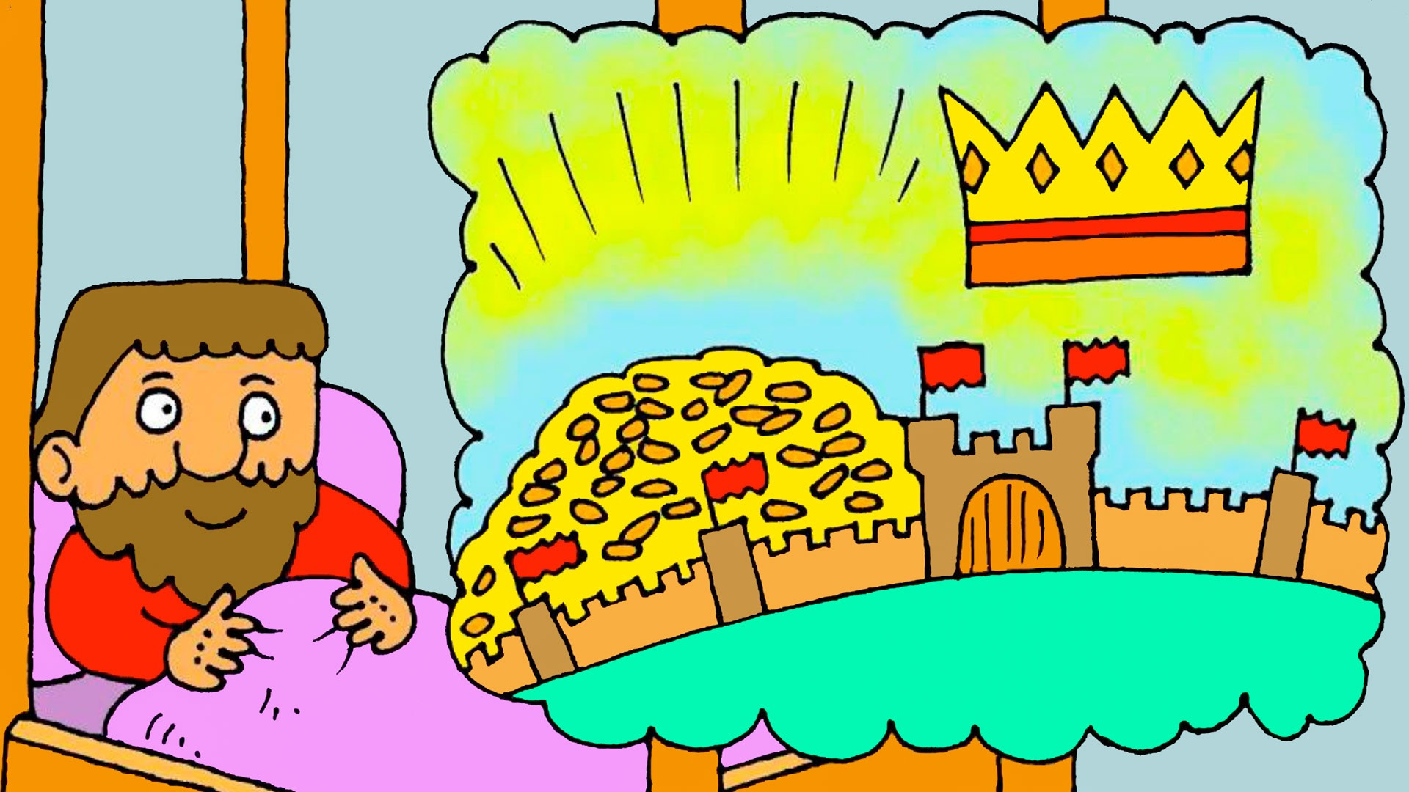
Notes:
Gud kunne godt lide kong Salomos svar. Derfor svarede Gud ”Fordi du bad om visdom, så du kan hjælpe andre, og ikke om rigdom, et langt liv eller dine fjenders død, vil jeg ikke kun give dig det du bad om, men også både rigdom og ære.”

Slide 5
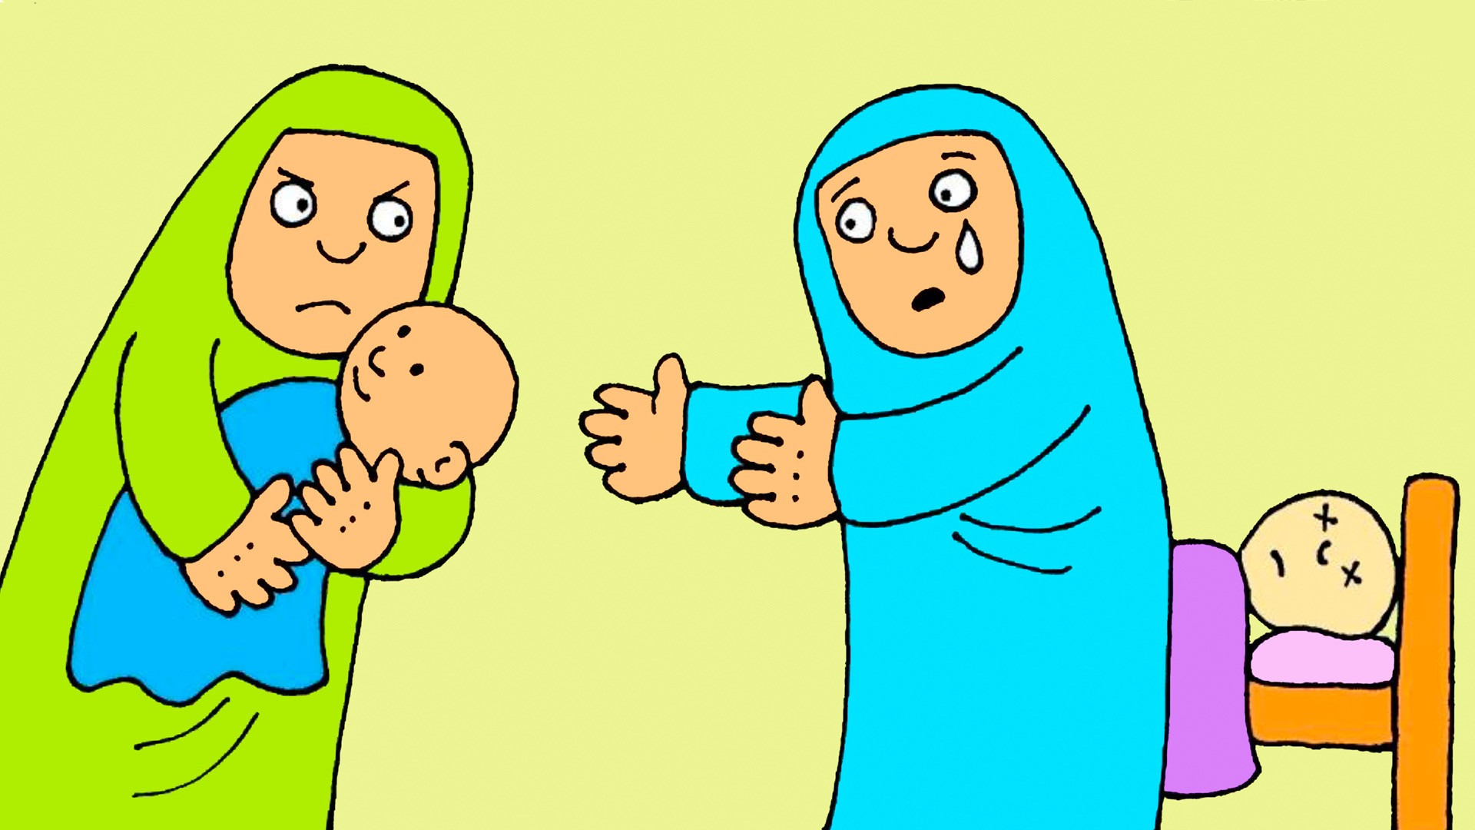
Notes:
Kong Salomo brugte sin visdom til at hjælpe sit folk, ligesom han havde lovet Gud. En dag kom to kvinder til ham. Da den ene kvindes søn var død, havde hun byttet rundt på sønnerne om natten, og lod som om det var hendes egen søn der var i live. Men den anden kvinde vil have sin søn tilbage. De to kvinder blev ved med at skændes foran kongen.

Slide 6
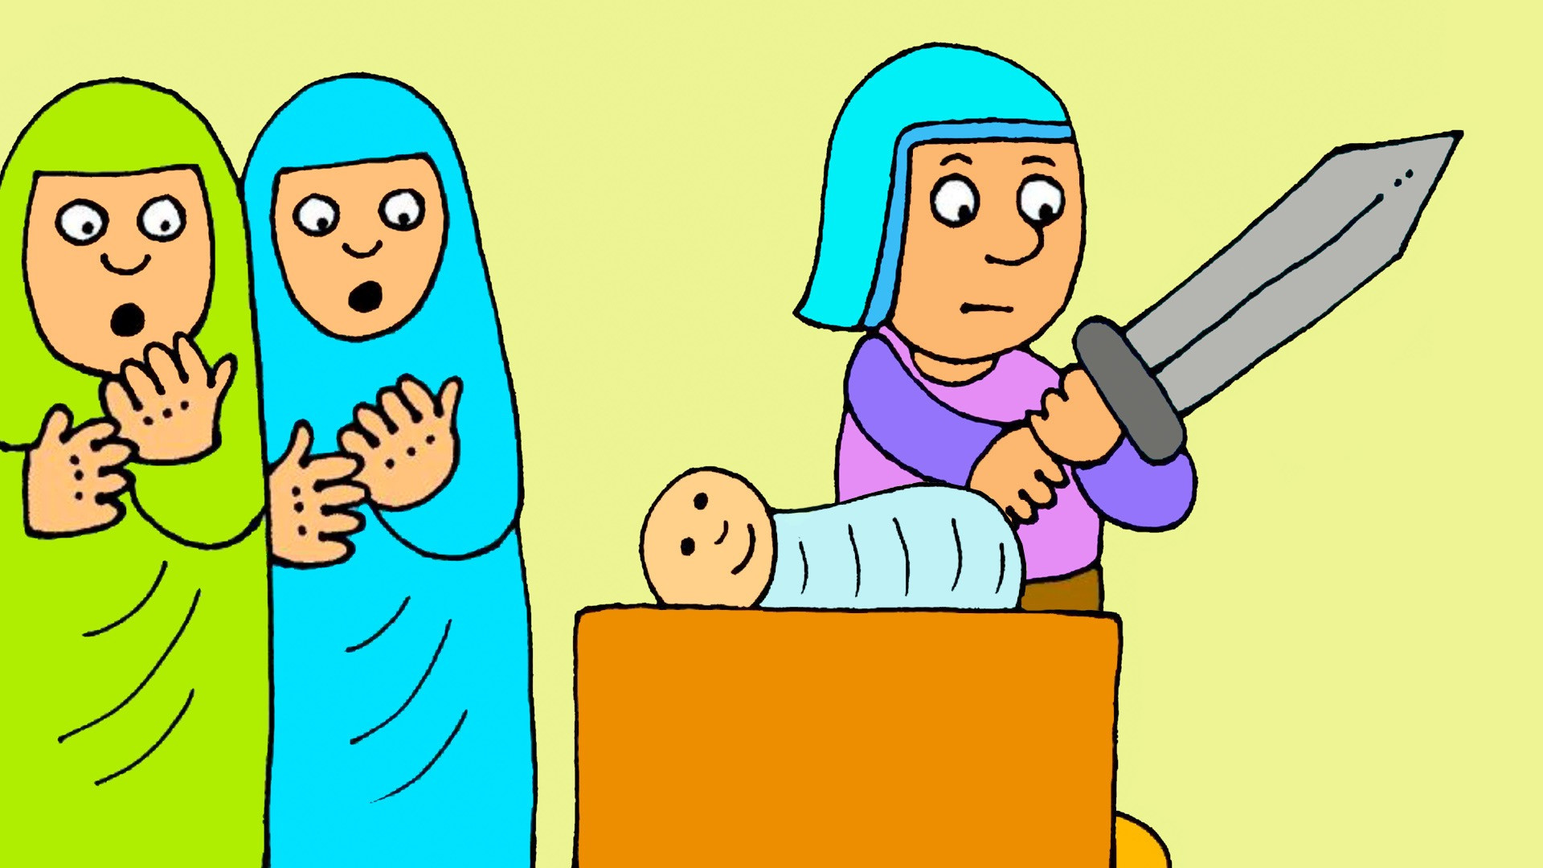
Notes:
Kong Salomo bad da sine tjenere om at hente et sværd og befalede ”Hug den levende dreng midt over og give dem halvdelen hver!”

Slide 7
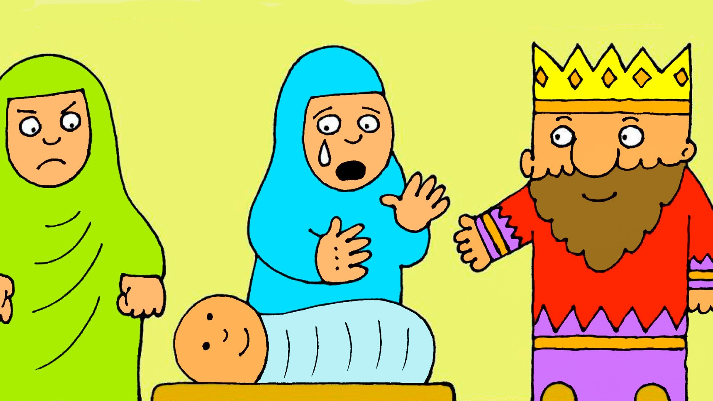
Notes:
Men da den rigtige mor til barnet hørte det, blev hun fyldt af moderkærlighed og sagde ”Nej, så hellere lade barnet leve, og give det til den anden kvinde!”. Den anden kvinde, derimod, sagde bare ”Hug til! Så får ingen af os barnet!” Og da kong Salomo hørte det, vidste han med det samme, hvem der var den rigtige mor, og gav barnet til hende – Det var hende, som vil redde barnets liv!

Slide 8
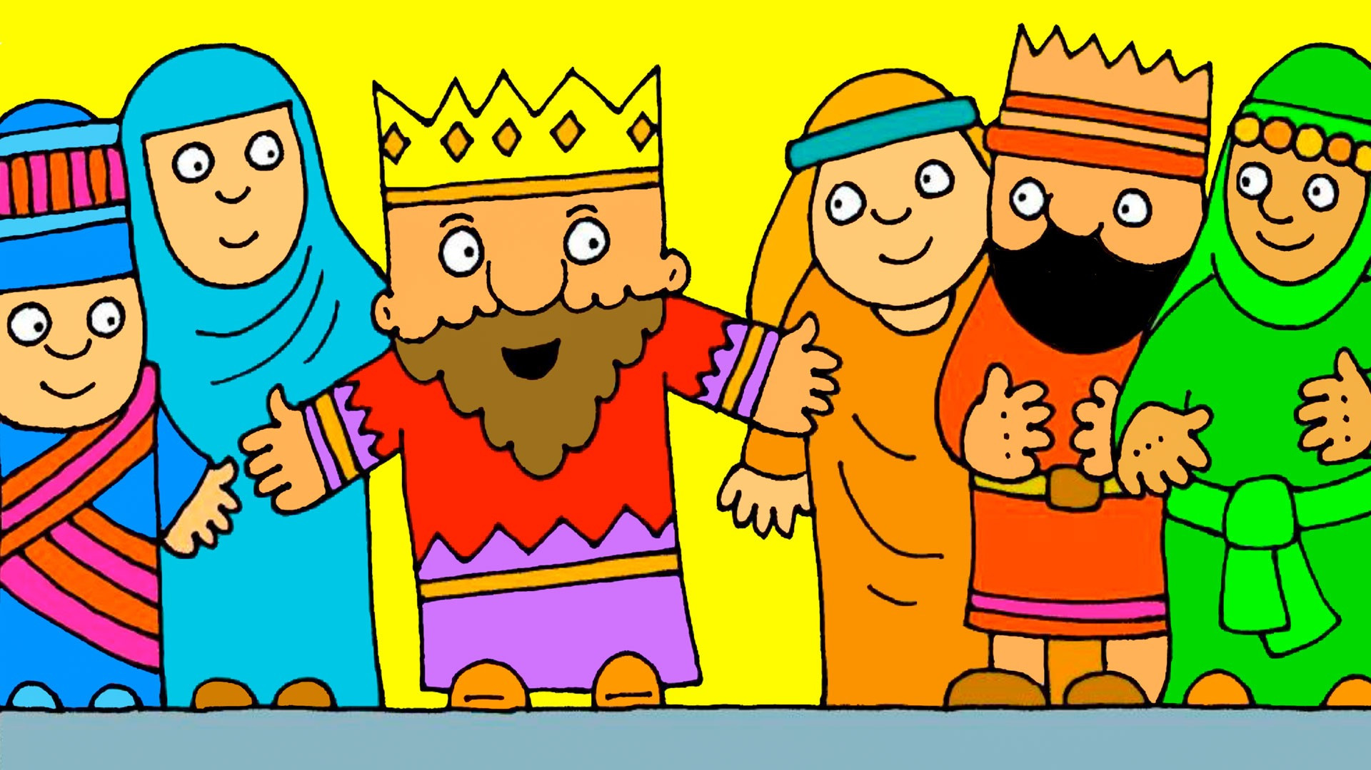
Notes:
Rygtet om Kong Salomos visdom spredte sig langt omkring. Og mange kom for at høre de vise ord han fik fra Gud. En af dem var Dronningen af Saba. Hun ville selv opleve kongens visdom, og ikke nøjes med at høre om den fra andre. Derfor besøgte hun kong Salomo og testede hans visdom med gåder. Og kongen svarede på dem alle.

Slide 9


Slide 10

Notes:
Pointe 1: Gud ønsker, vi skal tænke på andre end os selv
Hvad ville du svare på spørgsmålet: Sig, hvad jeg skal give dig?
Vi kan ønske os rigtig mange gode ting. Men Gud håber også, vi vil tænke på andre end os selv, og ønske os noget som kan blive til glæde for mange mennesker.
Fx visdom til at gøre det rigtige, ligesom Kong Salomo gjorde det.

Slide 11
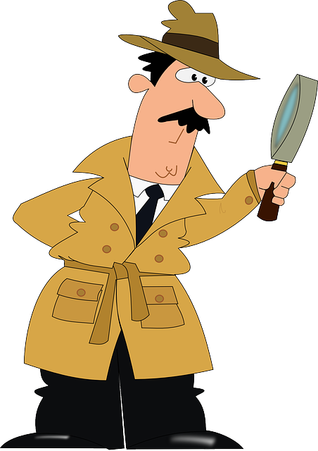
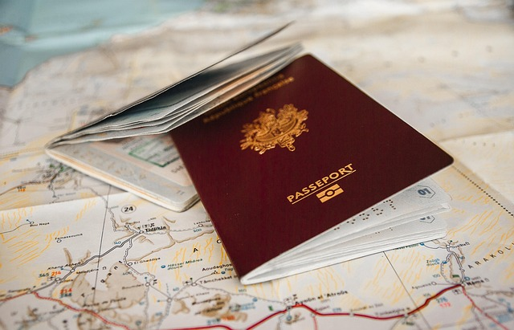
Notes:
Pointe 2: Vi må være nysgerrige på Jesus
Vi skal være detektiver i vores egen tro. Det er OK at tvivle, undersøge og stille skeptiske spørgsmål til troen. For det er vigtigt at troen bliver din egen tro. Jo mere tid vi bruger på ham, jo mere lærer vi den perfekte konge at kende, det er ham, der giver os adgang til det evige liv. Som et pas, der giver adgang til et andet land. Passet fik vi gratis i vores dåb.

Slide 12
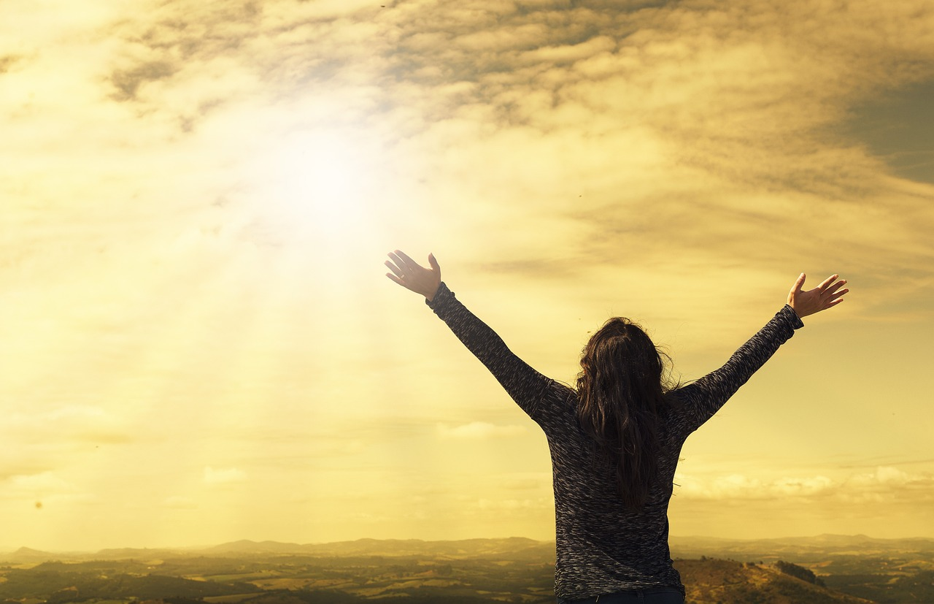

Notes:
Pointe 3: Vi må ikke have andre guder
Gud ønsker ikke at dele pladsen med andre. Han er den største - den eneste, han er den der har skabt himlen og jorden, og alt hvad vi har. Gud fortjener hele æren. Vi har meget at være taknemmelig over. Alle gode gaver kommer fra Gud. Og det må vi blive ved med at minde os selv og hinanden om ved at sige TAK til Gud. Prøv at vælge én ting du er taknemmelig for, og nævn så alle de mennesker og materialer som skal til, for at lave denne ting. Alle disse materialer og mennesker er jo også skabt af Gud.

Slide 13

Spørgsmål:
Hvad ville du have svaret på Guds spørgsmål: Sig, hvad jeg skal give dig!
Hvis du skulle stille et spørgsmål til Gud,
hvad skulle det så være?
Hvad er du taknemmelig for, at Gud har givet dig?
Notes:
Tal sammen om spørgsmålene. I kan gøre det i plenum eller dele jer ind i små grupper, så flere får taletid.
Spørgsmålene kan hjælpe jer med at reflektere over, hvad i lige har hørt.

